Slide 1
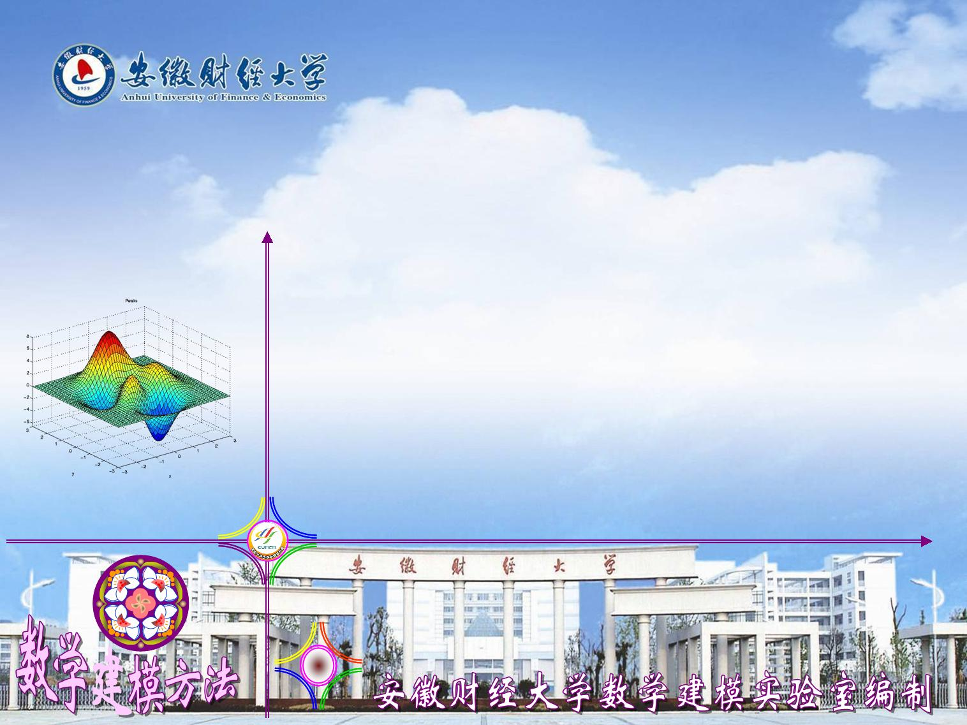
第1篇 线性规划模型及应用
第1章 线性规划问题的数学模型
第2章 单纯形方法
第3章 对偶线性规划问题
第4章 运输问题
第5章 整数规划
Linear programming model and application

Slide 2
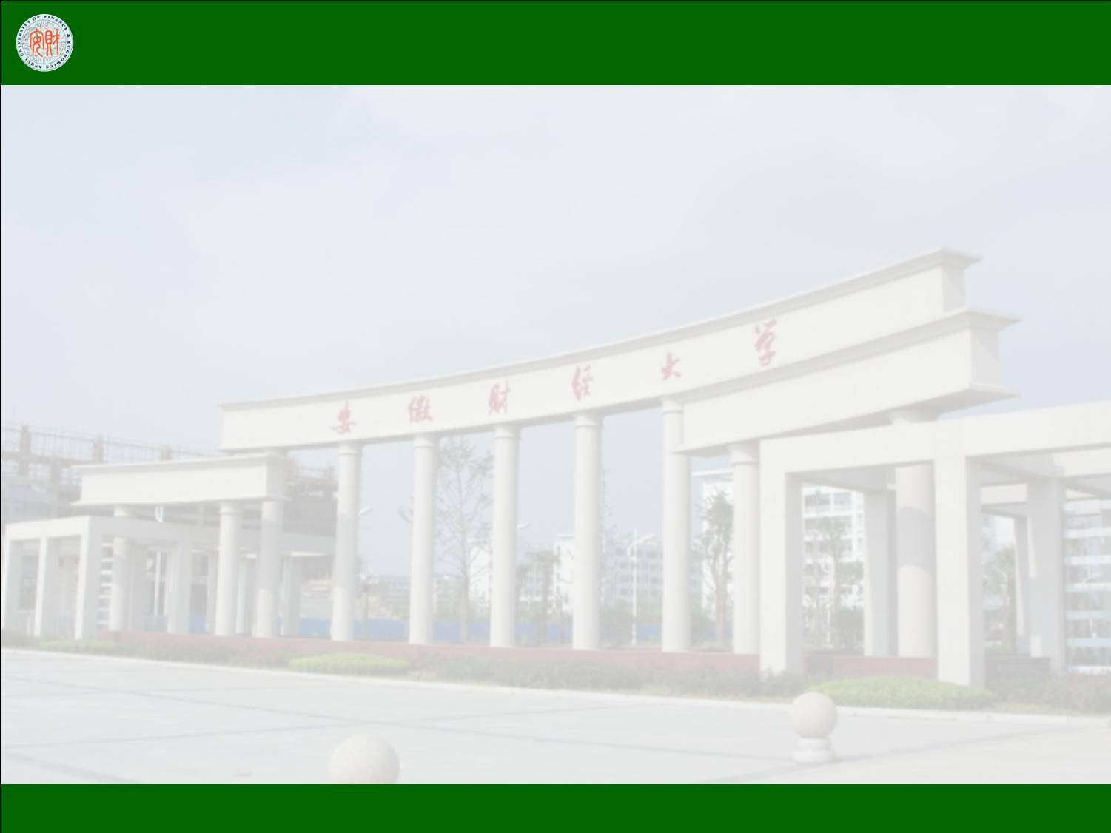
第2章 单纯形方法
§2-1 基本概念
§2-3 单纯形方法
一、线性规划问题
的标准形
一、单纯形表及其结构
二、基本概念
二、单纯形方法的步骤
§2-2 单纯形方法
的基本思路
小结
作业
P31-32 习题: 1⑵⑷;3.

Slide 3
§2-1 基本概念
一、线性规划问题的标准形
从两个变量线性规划问题的图解法可以看出：
1.线性规划问题的可行解集是凸集(连接任意两点的直线仍在可行解集中)；
2.线性规划问题若有最优解，则其最优解必可在其可行解集的顶点上达到。
因此就为我们求其最优解带来了方便，产生了求解线性规划问题的有效方法——单纯形方法。
本节对单纯形方法进行介绍。

Slide 4
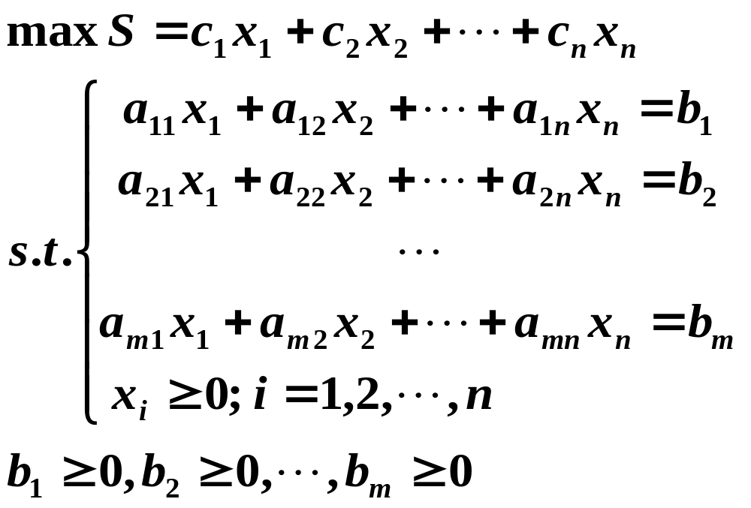
§2-1 基本概念
★线性规划问题的标准形(特征)
(1)求目标函数的最大值；
(2)所有约束条件都是等式约束，且右端常数项非负；
(3)所有变量都有非负限制。

Slide 5
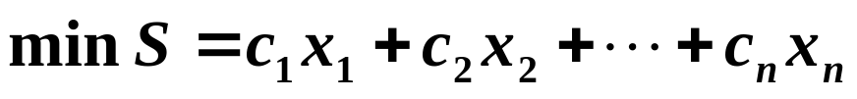
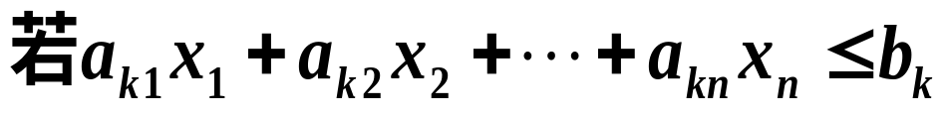
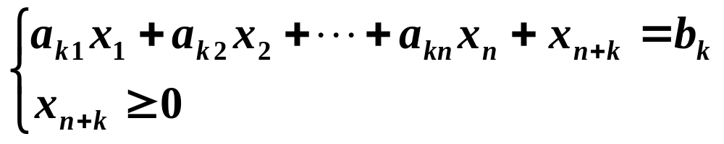
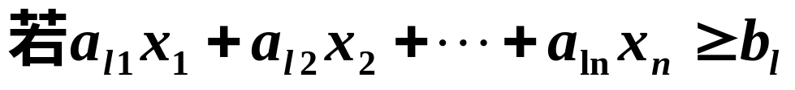
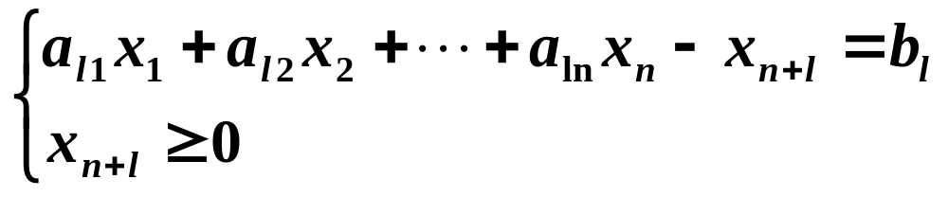
§2-1 基本概念
对于不符合标准形要求的LP问题，一定可化成标准形。
具体步骤如下:
1.目标函数的改写: 化求最小值为求最大值
2.化不等式约束为等式约束
增加的变量称为松弛变量或剩余变量，以后将松弛变量和剩余变量统称为
松弛变量。

Slide 6
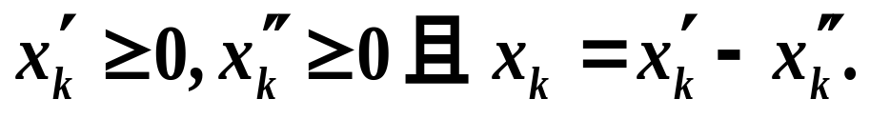
§2-1 基本概念
3.对于没有非负限制的化为有非负限制
若x_{k}无非负限制，则引进
4.如果约束条件右端的常数项小于零，则用-1乘以该式两端。

Slide 7
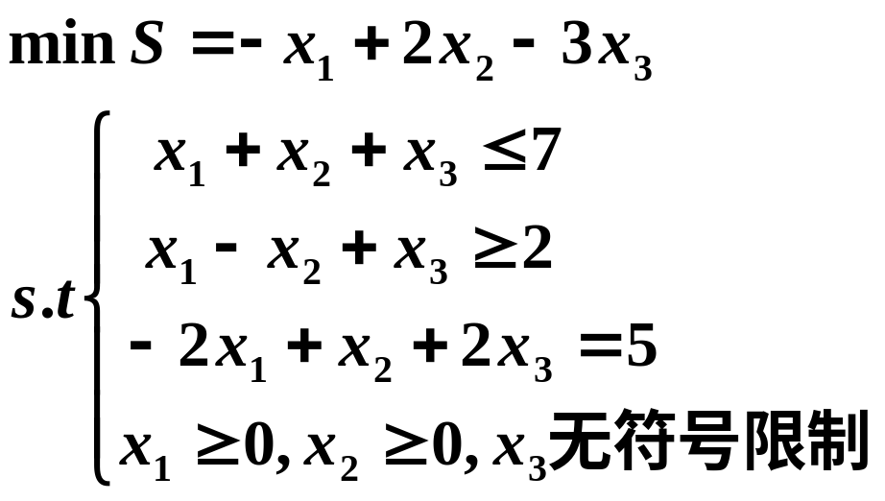
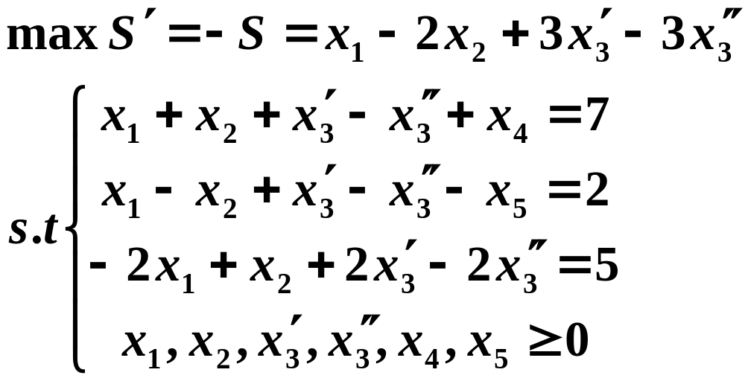
§2-1 基本概念
例1 将下面线性规划问题化为标准形
解:引入松弛变量x₄≥0,x₅≥0,x'₃≥0, x"₃≥0并令x₃=x'₃-x"₃
则原LP的标准形为：

Slide 8
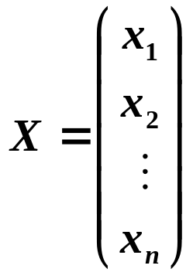
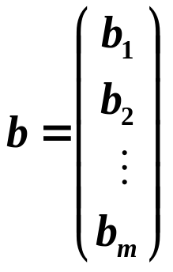
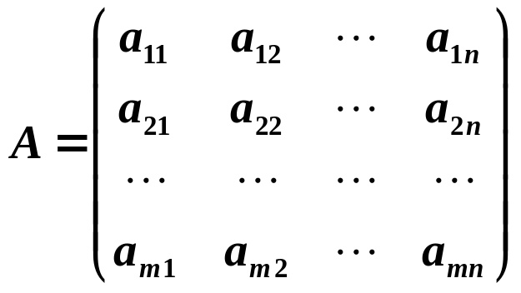

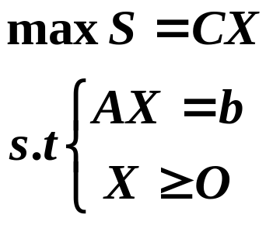
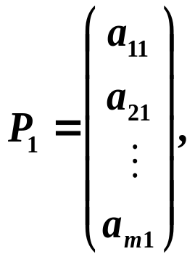
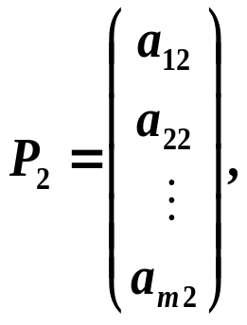
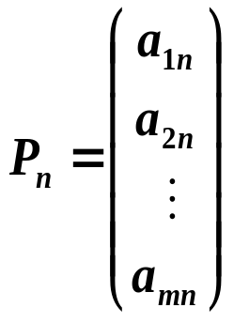
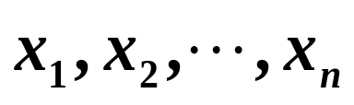
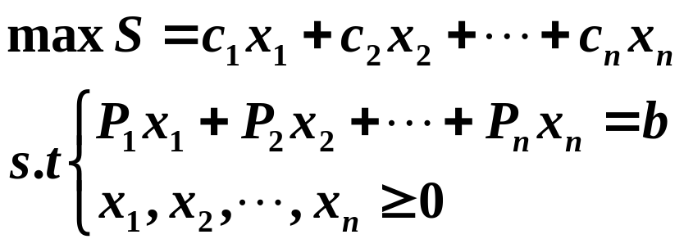
§2-1 基本概念
若记：
线性规划问题表示成矩阵形式：
…,
分别为
或记
的系数列向量。
则线性规划问题可表示成向量组合形式：

Slide 9

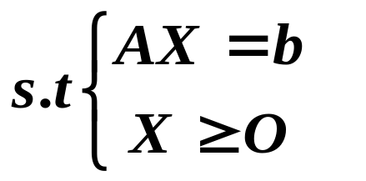
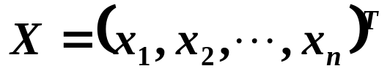


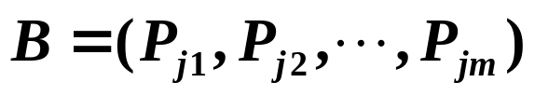

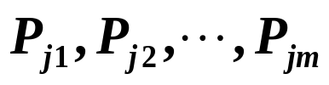
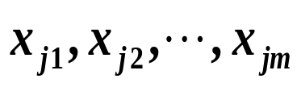


§2-1 基本概念
二、基本概念
设线性规划问题(LP)：
可行解: 我们称满足所有约束条件的
为线性规划问题的可行解。
最优解: 使目标函数取到最大值的可行解, 称为(LP)的最优解。
基：若系数矩阵
的秩为m，称A的任一
非奇异子矩阵
为线性规划问题(LP)的一个基。
若
为(LP)的一个基，
称为基向量，
与基向量对应变量
称为基变量，
其余的称为非基变量。
N是非基向量组成的矩阵，对应变量
组成的列向量记为
；
分别是
基变量的系数和非基变量的系数组成的行向量。

Slide 10
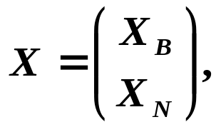



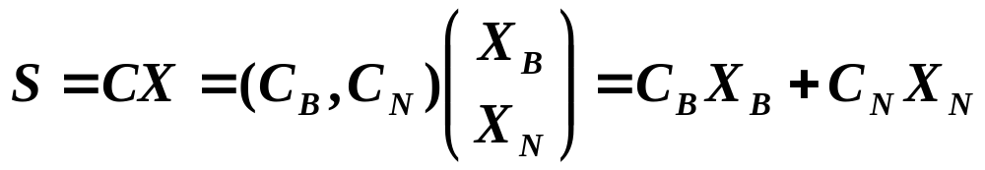
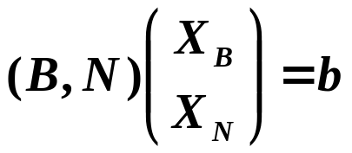



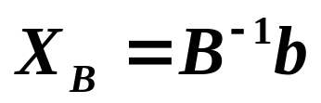
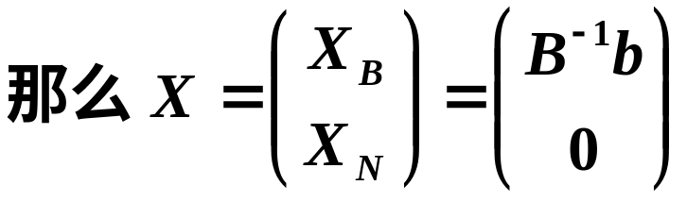
§2-1 基本概念
记：
则
则线性规划问题的目标函数和约束方程组可以表示成：
（2.1）
即
(2.2)
因B可逆, 用B⁻¹左乘(2.2)式两端得
(2.3)
(2.3)是基变量用非基变量表示的表达式。
称为对应于基B的基本解。
基可行解：满足非负条件的基本解，称为(LP)的基可行解。

Slide 11
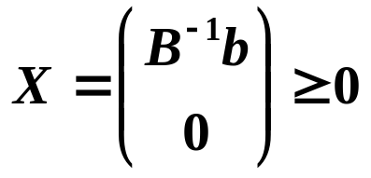

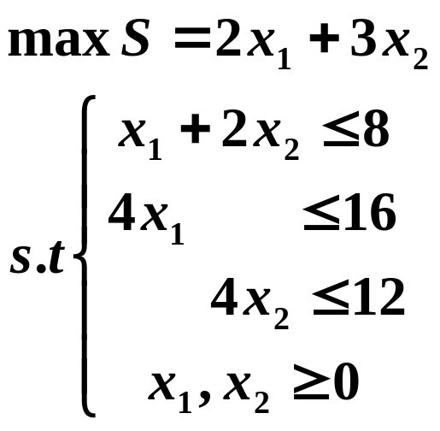
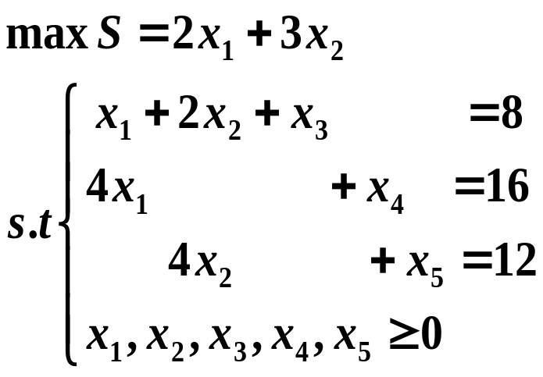


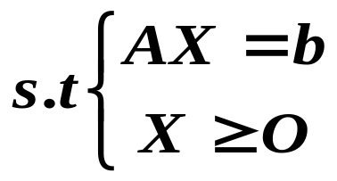
§2-1 基本概念
可行基：
B是(LP)的一个基，若满足
，这时
就是对应于基 B的一个可行解，
称为(LP)的一个可行基。
基最优解：
使目标函数达到最大值的基可行解就是基最优解。理论
上可以证明，只要(LP)最优解存在，则一定有基最优解。
例2 对于线性规划问题：
引进松弛变量
化成标准形
可以表示成矩阵形式：

Slide 12
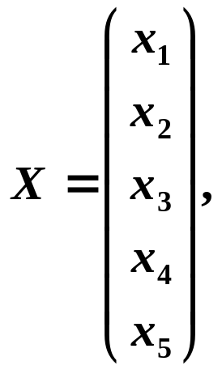
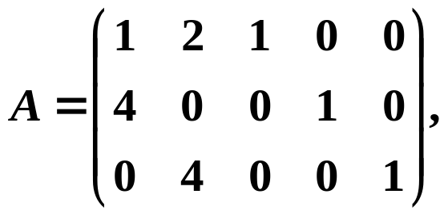
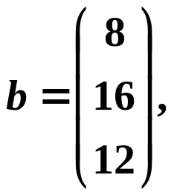

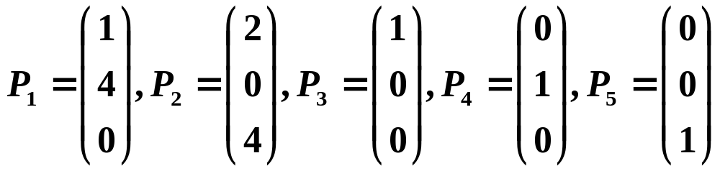
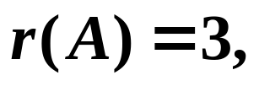
§2-1 基本概念
其中
很显然
A中任意3×3的非奇异子矩阵都是(LP)的一个基。

Slide 13
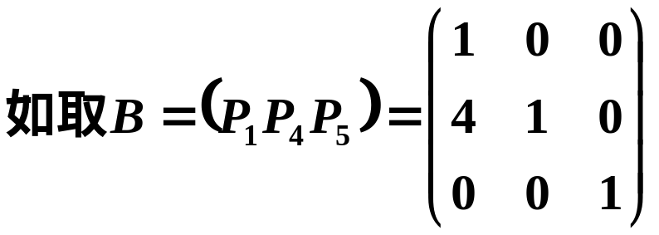
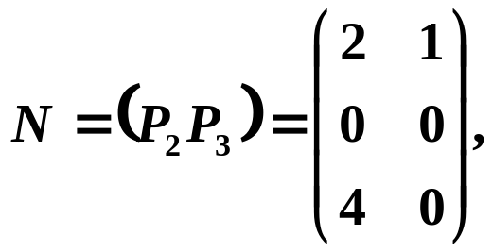


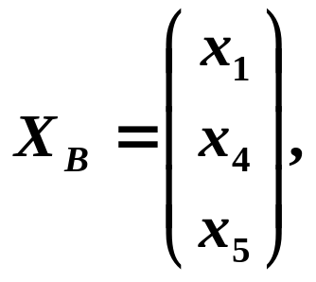
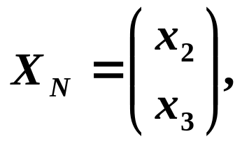
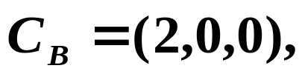
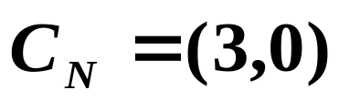
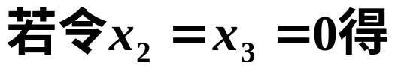

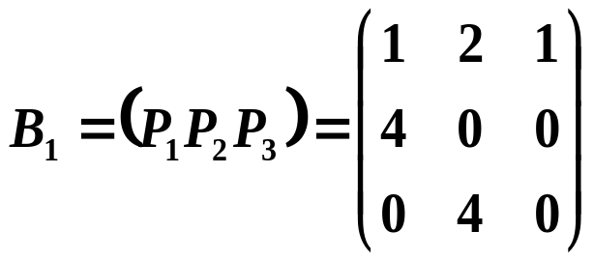
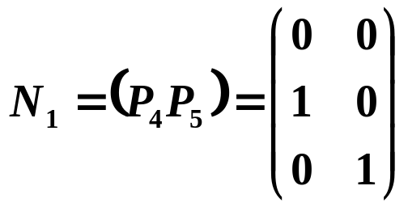


§2-1 基本概念
是(LP)的一个基，
对应的
是基变量，
是非基变量。
是对应的基本解，
它不是基可行解，
B也不是可行基。
如取
是(LP)的一个基，
对应的
是基变量，
是非基变量。

Slide 14
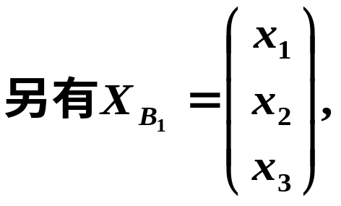
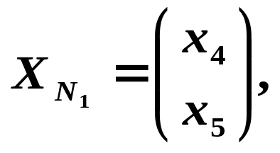








§2-1 基本概念
若令x₄=x₅=0,得X=(4,3,-2,0,0)^{T}是对应的基本解,它也不是基可行解.
B₁也不是可行基。
如取：
是(LP)的一个基，
对应的x₃,x₄,x₅是基变量，x₁,x₂是非基变量。
若令x₁=x₂=0,得X=(0,0,8,16,12)^{T}是对应的基本解,它是基可行解.
B₂是可行基。

Slide 15



§2-1 基本概念
通过以上介绍,大家可以熟悉线性规划问题的基本概念。
对于该例中标准形的线性规划问题,它至多有 个基,
至多有
个可行基,至多有
个基可行解，
它的最优解一定在这些基可行解中求得。
线性规划问题的可行解、基本解
和基可行解的关系如图2-1所示。
基可行解
基本解
可行解
图2-1

Slide 16








§2-2 单纯形方法的基本思路
对例2,实际上是求线性方程组
(2.4)
的非负解，且使
取到最大值。将目标函数改为
为求(2.4) 非负解,要求右端常数项非负,当自由未知量(非基变量)取0值时, 基变量取值就是表达式右端常数项的值, 得到基可行解.
由(1.2.4)解得
基可行解

Slide 17







§2-2 单纯形方法的基本思路
从目标函数式S=2x₁+3x₂可以看出:若x₁,x₂不取0值,可使目标函数值增大.
增大x₂的值,由(2.4)式施行初等变换
(2.5)
即
得对应基
的基可行解

Slide 18








§2-2 单纯形方法的基本思路
可以看出,若x₁不取0值,
从目标函数式
则可使目标函数值增大。
由(2.5)式施行初等变换：
(2.6)
即
的基可行解.

Slide 19








§2-2 单纯形方法的基本思路
可以看出,若x₅不取0值,
从目标函数式
则可使目标函数值增大。
由(2.6)式施行初等变换：
(2.7)
即
的基可行解.
即为最优解.

Slide 20


§2-2 单纯形方法的基本思路
以上四个步骤，就是单纯形方法的基本思想。每一步
都是把基变量与目标函数表示成非基变量的表达式。
如果把上述步骤用一些表表示出来，其实就是单纯形
表与单纯形方法。每一步都是把基变量与目标函数表
示成非基变量的表达式：
⑴对于(2.4)式
表2-1 基B=(P₃,P₄,P₅)所对应的单纯形表
对应的基可行解

Slide 21




§2-2 单纯形方法的基本思路
⑵对于(2.5)式
表2-2 基B=(P₃,P₄,P₂)所对应的单纯形表
对应的基可行解
⑶对于(2.6)式
表2-3 基B=(P₁,P₄,P₂)所对应的单纯形表
对应的基可行解

Slide 22



§2-2 单纯形方法的基本思路
⑷对于(2.7)式
表2-4 基B=(P₁,P₅,P₂)所对应的单纯形表
基B =(P₁,P₅,P₂)为最优基，对应的最优解为：
去掉松弛变量得到原问题的最优解：
这种以表格(就是单纯形表)计算的方法就是单纯形方法。

Slide 23
§2-2 单纯形方法的基本思路
用LINGO10.0求解,程序：
运行结果如下：
max=2*x1+3*x2;
x1+2*x2<=8;
4*x1<=16;
4*x2<=12;
Global optimal solution found.
Objective value: 14.00000
Total solver iterations: 1
Variable Value Reduced Cost
X1 4.000000 0.000000
X2 2.000000 0.000000
Row Slack or Surplus Dual Price
1 14.00000 1.000000
2 0.000000 1.500000
3 0.000000 0.1250000
4 4.000000 0.000000

Slide 24












§2-3 单纯形方法
3.1、单纯形表及其结构
设线性规划问题(LP)
若B是线性规划问题(LP)一个基，
因B可逆,则用B⁻¹左乘上式两端，得
(2.8)
称为(LP)对应于基B的基本解.

Slide 25








§2-3 单纯形方法
则基B为(LP)的一个可行基，
对应的基可行解
则有目标函数
则对应于(LP)的基础解
的目标函数值为

Slide 26








§2-3 单纯形方法
故目标函数可改写成：
将其与约束条件写在一起，就可以得到单纯形表

Slide 27





§2-3 单纯形方法
若记：
则单纯形表的结构为：
表2-5 基B=(P_{j1},P_{j2}, …,P_{j12})所对应的单纯形表

Slide 28

§2-3 单纯形方法
若用解析式子表示，就是：
特别是所给的线性规划问题中，其约束条件方程组含有一个单位矩阵，且右端的常数项非负时，这时以这个单位矩阵为基就是 (LP) 的一个明显的可行基，可以立即得到这个可行基所对应的单纯形表。

Slide 29


§2-3 单纯形方法
例如，对线性规划问题：
可立即得到单纯形表如表2-6所示
表2-6 基B=(P₃,P₄,P₅)所对应的单纯形表

Slide 30
§2-3 单纯形方法
单纯形表T(B)的结构及其特点：
⑴单纯形表的实质就是(LP)的约束条件(线性方程组)与目标函数的等价形式；
⑵基变量所在的列只有一个元素等于1，其余元素皆为0，而这个1恰好在该基变量所在的行上。
⑶目标函数的行上，基变量对应的系数(检验数)等于0。

Slide 31







§2-3 单纯形方法
3.2、单纯形方法的步骤
1.最优解的判定
如果所有
这时对应于基B的基本解
为基可行解，
基Ｂ为可行基。
称为检验数。
⑴可行基Ｂ所对应的单纯形表(表1-24)中，
如果所有
这时称对应于基B的基础解为基础最优解,基B为最优基。
对应的基可行解就是最优解：
其余非基变量皆为0，
为最优值。

Slide 32


§2-3 单纯形方法
判别定理:对于线性规划问题(LP)的基B, 若满足B⁻¹b≥O,
则称基B为可行基；若满足B⁻¹b≥O且C-C_{B}B⁻¹b≤O, 则
对应的基B为最优基，对应的基可行解X_{B}=B⁻¹b , X_{B} = O
为最优解, maxS=C_{B}B⁻¹b.
⑵对于可行基B所对应的单纯形表(表1-24)中,若有某非
基变量的检验数λ_{j} ＞0, 则不能判定基B为最优基，分为
以下两种情况：
①若某λ_{j} ＞0, 且非基变量x_{j}所对应的列向量
中无正分量，则该线性规划问题无有界的最优解，即

Slide 33






§2-3 单纯形方法
例3求
解：
引进松弛变量x₃, x₄ ,
将(LP)化成标准形:
由于有明显的可
行基
表2-7 基B=(P₃,P₄)所对应的单纯形表
它所对应的单纯
形表如2-7所示

Slide 34



§2-3 单纯形方法
由检验数λ_{j} ＞0,且所在的列无正分量。故该线性规划问题无有界的最优解。
事实上, 由2-6可得
故该(LP)问题无有界的最优解。
②若λ_{j} ＞0,且所有检验数大于零的非基变量所对应列
向量都有正分量，那么不能判定可行基B为最优基,
那么不能判定可行基B为最优基，也不能判定(LP)无
有界最优解这时需要对可行基B进行改进，以便求出
最优解。即：单纯形方法的主要步骤——换基迭代。

Slide 35

§2-3 单纯形方法
2)换基迭代
⑴选择检验数λ_{j} ＞0,对应下标最小的非基变量x_{j}为进基变量 (也有的选择检验数最大者所对应的变量为进基变量)；例2的换基迭代就是选择检验数最大者所对应的变量为进基变量。
⑵将进基变量所在列的正分量b_{ij}被其所对应的常数项b_{i0}去除，选择其比值最小者
所对应的行的基变量x_{s}为出基变量，进行换基迭代:
得新的可行基B₁ , 并由下步得到新基B₁所对应的单纯形表。

Slide 36


§2-3 单纯形方法
⑶同时位于进基变量所在列以及出基变量所在行的一
个元素称为主元素, 并以方框框之。只要对基B所对应
的单纯形表进行初等行变换(将主元素变为1,该列其他
元素变为0)。方法是:主元素所在行的各个元素同乘以
主元素的倒数，然后将主元素所在行的适当倍数(以使
该列其他元素变为0为原则)加到其他各行上去, 就可以
得到新基 B₁所对应的单纯形表。
对于新基
具有以下两条性质：
性质1：基
仍为一个可行基；
性质2：换基后,目标函数值不降(上升),只有当b_{s0}=0时，目标函数值不变。

Slide 37



§2-3 单纯形方法
如例2中对基
进行换基迭代,过程如下三表：
表2-8 基B=(P₃,P₄,P₅)所对应的单纯形表
进基变量x₁
出基变量x₄
表2-9 基B=(P₃,P₁,P₅)所对应的单纯形表
进基变量x₂
出基变量x₃

Slide 38





§2-3 单纯形方法
表2-10 基B=(P₂,P₁,P₅)所对应的单纯形表
所有检验数均非正，
是最优基，
最优解为
去掉松弛变量，得原线性规划问题的最优解：

Slide 39




§2-3 单纯形方法
例4 求解LP问题：
解
将目标函数改写为
显然B=(P₄,P₅)是一个可行基 ，则建立初始单纯形表。
注意目标函数中含有基变量，可将x₄,x₅代入消去。或
用初等行变换消去：

Slide 40


§2-3 单纯形方法
就可以得到单纯形表。
表2-11 基B=(P₄,P₅)所对应的单纯形表
进基变量x₁
出基变量x₅
表2-12 基B=(P₄,P₁)所对应的单纯形表
进基变量x₃
出基变量x₄

Slide 41



§2-3 单纯形方法
表2-13 基B=(P₃,P₁)所对应的单纯形表
为最优基。
所有检验数全非正，
基
最优解为：

Slide 42

§2-3 单纯形方法
例5 某工厂要安排一种产品的生产，该产品有甲、乙、丙三种型号，生产这种产品均需要两种主要资源：原材料和劳动力。每件产品所需资源数、现有资源数量和每件产品出售价格如表2-14。假定该产品即产即销，试确定这三种产品的日产量使总产值最大。
表2-14 资源配置问题数据
解
设该厂计划生产产品甲、乙、丙的数量分别为x_{1、}
x_{2 、} x₃件，则可建立线性规划数学模型：

Slide 43




§2-3 单纯形方法
引进松弛变量x_{4、}x₅化标准形
由于有明显可行基B=(P₄,P₅)，作出所对应的单纯形表并用单纯形法求解。求解过程如下三个表所示
表2-15 基B=(P₄,P₅)所对应的单纯形表
进基变量x₁
出基变量x₄

Slide 44


§2-3 单纯形方法
表2-16 基B=(P₁,P₅)所对应的单纯形表
进基变量x₂
出基变量x₅
表2-17 基B=(P₁,P₂)所对应的单纯形表
基B=(P₁,P₂)是最优基，对应的最优解为

Slide 45
§2-3 单纯形方法
关于单纯形方法的几点说明：
⑴关于单纯形方法进基变量的选择时，选择下标最小者的目的是为了避免循环，这种方法又称为Bland方法；
⑵若LP有不止一个最优解的情况,在下节单独举例讨论;
⑶灵活运用,若是求目标函数的最小值,不必化成求最大值,直接用单纯形方法,要灵活运用,在下节单独举例讨论.
⑷以上介绍的单纯形方法的前提是: LP有明显的可行基.若没明显可行基，或没有可行基, 需要用人工变量法求初始可行基, 主要方法有大M法和两阶段法。在下下节专门介绍两阶段法。
在求解线性规划问题时,有现成的计算机软件,如LINDO、LINGO、WINQSB等, 用计算机求解是很方便的, 但要学会分析和解决问题, 对计算机输出结果进行分析。

Slide 46
§2-3 单纯形方法
如例5用LINGO10.0进行求解的程序为：
max=4*x1+5*x2+3*x3;
4*x1+3*x2+6*x3<=120;
2*x1+4*x2+5*x3<=100;
求解，输出结果如下：
Global optimal solution found.
Objective value: 152.0000
Total solver iterations: 2
Variable Value Reduced Cost
X1 18.00000 0.000000
X2 16.00000 0.000000
X3 0.000000 4.600000
Row Slack or Surplus Dual Price
1 152.0000 1.000000
2 0.000000 0.6000000
3 0.000000 0.8000000

Slide 47
§2-3 单纯形方法
同样，对例4用LINGO10.0求解：
max= 4*x1+x2+5*x3-2*x4+x5
x1+3*x2+3*x3+x4=9;
2*x1+5*x2+x3+x5=6;
Global optimal solution found.
Objective value: 19.20000
Total solver iterations: 2
Variable Value Reduced Cost
X1 1.800000 0.000000
X2 0.000000 9.600000
X3 2.400000 0.000000
X4 0.000000 3.200000
X5 0.000000 0.4000000
Row Slack or Surplus Dual Price
1 19.20000 1.000000
2 0.000000 1.200000
3 0.000000 1.400000
输出结果:

Slide 48




习题 2
1、用单纯形方法求解下列线性规划问题
⑴
⑵
（3）
（4）

Slide 49

习题 2
2．某工厂在计划期内要安排甲、乙两种产品的生产，已知生产单位产品所需设备台时及A、B两种原材料的消耗、资源的限制和每单位产品的获利如表2-18。问工厂应分别生产甲、乙产品多少单位才能使工厂获利最大？建立线性规划问题数学模型，并用单纯形法求解。

Slide 50


习题 2
3. 用两阶段法求解线性规划问题并用LINDO或LINGO进行验证。
（1）
（2）

